Slide 1



PERANCANGAN KONTROLLER PID ANFIS UNTUK PENGATURAN CASCADE LEVEL-FLOW PADA TANGKI PCT-100
Departemen Teknik Elektro
Fakultas Teknologi Elektro dan Informatika Cerdas
Institut Teknologi Sepuluh Nopember Surabaya
Dosen Pembimbing :
Eka Islandar, ST, MT.
Mohammad Abdul Hady, ST, MT.
Hakhi Gya Yektianto
07111940000022
Notes:
Yang saya hormati bapak ibu dosen penguji
Dr.Ir. Ari Santoso, DEA
Ir. Ali fatoni, MT
Dr. Trihastuti Agustinah, ST., MT
Mohammad Abdul Hady, ST, MT.

Slide 2




Daftar Isi
Pendahuluan
Kajian Pustaka
Membahas mengenai latar belakang, rumusan masalah, tujuan dan Batasan penelitian
Membahas berbagai sumber yang digunakan pada penelitian ini
Metode Penelitian
Daftar Pustaka
Membahas berbagai metode yang digunakan pada penelitian ini
Berisi referensi yang digunakan pada penelitian ini

Slide 3
BAB 1
BAB 1
BAB 2
BAB 3
BAB 4
pENDAHULUAN

Slide 4


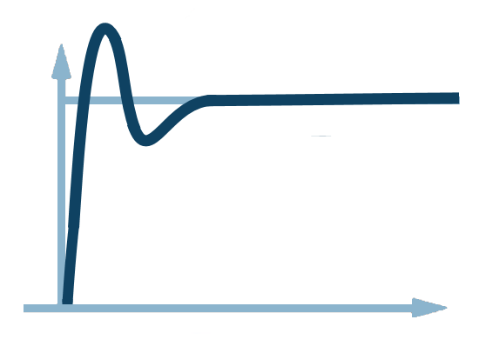
Latar Belakang
Latar Belakang
Rumusan Masalah
Tujuan
Batasan Masalah
Manfaat
Penggunaan fluida pada industri
Pengaturan level fluida yang presisii
Respon yang kurang maksimal [1]
Notes:
Seperti yang kita ketahui Fluida yang banyak digunakan dalam berbagai industri seperti pembangkit dan industri kimia.
Dalam penggunaannya fluida ditampung dalam suatu wadah sebeum digunakan dalam suatu proses.
Salah satu permasalahan yang timbul dalam penampungan fluida adalah pengaturan level fluida.
Dimana dalam pengaturan level fluida tidak boleh melebihi atau kurang dari batas yang ditentukan.

Slide 5
Rumusan Masalah
Latar Belakang
Rumusan Masalah
Sistem plant yang tidak tahan terhadap gangguan
Respon sistem yang kurang optimal
Tujuan
Batasan Masalah
Manfaat

Slide 6
Tujuan
Latar Belakang
Rumusan Masalah
Mendapatkan rancangan kontroler PID Adaptive Neuro-Fuzzy Inference System dalam pengaturan level dan flow air pada plant PCT-100.
Tujuan
Batasan Masalah
Manfaat

Slide 7
Batasan Masalah
Latar Belakang
Rumusan Masalah
Plant PCT-100 dimodelkan dengan metode cascade.
Kontroller yang digunakan adalah Fuzzy dengan metode ANFIS
Mengabaikan efek temperature dan pressure dalam tangki.
Tujuan
Batasan Masalah
Manfaat

Slide 8
Manfaat
Latar Belakang
Rumusan Masalah
Mendapatkan rancangan kontroler adaptif untuk pengaturan level dan flow air yang tahan terhadap gangguan sistem.
Sebagai bahan acuan untuk penelitian berikutnya
Tujuan
Batasan Masalah
Manfaat

Slide 9
BAB 2
BAB 1
BAB 2
BAB 3
BAB 4
KAJIAN PUSTAKA

Slide 10
Penelitian Terdahulu
Penelitian Terdahulu
PCT-100
Desain dan Implementasi Kontroler Self-tuning PID dengan Pendekatan Interaksi Adaptif pada Sistem Pengaturan Level (M.Ghufron,2016)
Self-tuning PID memberikan error terkecil 3.64% saat simulasi dan 0.093% bila diberikan pembebanan. Namun, implementasinya masih memerlukan waktu learning yang lama dan memerlukan otomatisasi penentuan nilai gamma [2].
Perancangan Kontroler PID-Fuzzy untuk Sistem Pengaturan Cascade Level dan Flow pada Basic Process Rig 38-100 (Pritandi,2016)
Kontroller fuzzy PID dapat mengkoreksi kesalahan pada sistem dengan lebih cepat dan sistem menjadi lebih tahan terhadap perubahan parameter plant daripada menggunakan metode PID konvensional. Namun dalam implementasi metode fuzzy sulit untuk menetukan batasan dalam membership dan rule base yang tepat berdasarkan data yang diperoleh [3].
Optimization of Water Level Control Systems Using ANFIS and Fuzzy-PID Model (Muhlasin,2020)
Metode ANFIS dapat mengatasi kesulitan pada metode fuzzy dalam mementukan batas keanggotaan membership dan rule base, dimana penentuan parameter fuzzy akan dilakukan dalam sistem jaringan saraf tiruan yang dapat mempelajari data input dan output dari sistem [4].
Fuzzy Logic
ANFIS

Slide 11
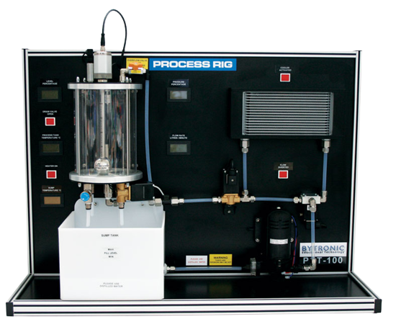
PCT 100[5]
Penelitian Terdahulu
PCT-100
PCT 100 merupakan sebuah model sistem yang mengimplementasikan proses kontinyu pada fluida yang terjadi di industri.
PCT 100 dapat mengimplementasikan pengaturan level, flow, temperatur, dan tekanan.
Komponen utama yang terdapat pada Process Rig, seperti pompa dan valve sebagai aktuator, dan beberapa jenis sensor
Fuzzy Logic
ANFIS

Slide 12
Model Pengaturan Cascade Level-Flow [6]
Penelitian Terdahulu
PCT-100
Fuzzy Logic
ANFIS

Slide 13
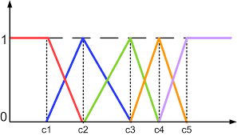
Fuzzy Logic[7][8]
Penelitian Terdahulu
PCT-100
Fuzzy logic mempunyai nilai dimana diantara 0 dan 1 yang memiliki logika seperti manuasia.
Logika Fuzzy terdiri dari empat komponen: fuzzification, Fuzzy rule base, Fuzzy inference mechanisme, dan defuzzfication
Memiliki kelebihan mudah dimengerti oleh manusia
Fuzzy Logic
ANFIS

Slide 14
Adaptive Neuro-Fuzzy Inference System (ANFIS) [9]
Penelitian Terdahulu
PCT-100
Adaptive Neuro-Fuzzy Inference System (ANFIS) adalah penggabungan mekanisme fuzzy inference system yang dimasukkan dalam arsitektur jaringan syaraf
Memiliki dua jenis node yang disebut node adaptif (simbol persegi) dan node tetap (simbol lingkaran)
Mudah dalam pembuatan rule base dan membership function.
Hasil yang lebih transparan daripada neural network
Fuzzy Logic
ANFIS

Slide 15
BAB 3
BAB 1
BAB 2
BAB 3
BAB 4
METODE PENELITIAN

Slide 16
Metode Penelitian
Metode Penelitian
Alat dan Bahan
Studi Literatur
Pengambilan Data
Perancangan Sistem
Simulasi Sistem
Analisa Hasil
Penyusunan Laporan
Urutan Penelitian

Slide 17


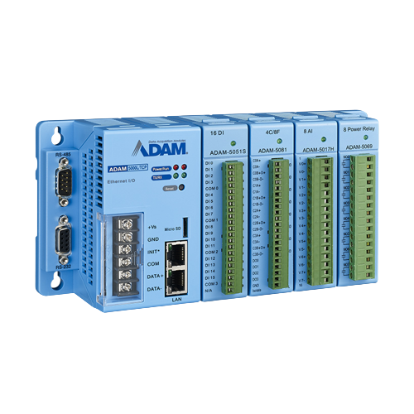
Alat dan Bahan
Metode Penelitian
Alat dan Bahan
Urutan Penelitian

Slide 18
Urutan Penelitian
Metode Penelitian
Alat dan Bahan
Urutan Penelitian
No. | Kegiatan | Minggu Ke-
 |  | 1 | 2 | 3 | 4 | 5 | 6 | 7 | 8 | 9 | 10 | 11 | 12 | 13 | 14 | 15 | 16
1 | Studi literatur
2 | Pengambilan data plant
3 | Penyusunan model plant
4 | Simulasi pada MATLAB
5 | Implementasi program pada PCT100
6 | Analisis data pengujian
7 | Penyusunan Tugas Akhir

Slide 19
BAB 4
BAB 1
BAB 2
BAB 3
BAB 4
DAFTAR PUSTAKA

Slide 20
Daftar Pustaka
[1] A. Devritama, “ADAPTIVE CONTROL METHOD ANALYSIS FOR AUTO TUNING PID CONTROLLER PARAMETER IN SUPERVISORY CONTROL AND DATA ACQUISITION (SCADA) SYSTEM,” Institut Teknologi Sepuluh Nopember, 2016.
[2] M. Ghufron, “DESAIN DAN IMPLEMENTASI KONTROLER SELF-TUNING PID DENGAN PENDEKATAN INTERAKSI ADAPTIF PADA SISTEM PENGATURAN LEVEL,” Institut Teknologi Sepuluh Nopember, 2016.
[3] D. A. P. A. Pritandi, “Perancangan Kontroler PID-Fuzzy untuk Sistem Pengaturan Cascade Level dan Flow pada Basic Process Rig 38-100,” J. Tek. ITS, vol. 5, no. 2, 2016, doi: 10.12962/j23373539.v5i2.16179.
[4] Muhlasin, Budiman, M. Ali, A. Parwanti, A. A. Firdaus, and Iswinarti, “Optimization of Water Level Control Systems Using ANFIS and Fuzzy-PID Model,” Proceeding - 2020 3rd Int. Conf. Vocat. Educ. Electr. Eng. Strength. Framew. Soc. 5.0 through Innov. Educ. Electr. Eng. Informatics Eng. ICVEE 2020, 2020, doi: 10.1109/ICVEE50212.2020.9243229.
[5] Bytronics, “Process Control Technology PCT-100 Datasheet,” 2015. [Online]. Available: http://www.bytronic.net/wp-content/uploads/2015/04/PCT100-PL0214.pdf.
[6] R. D. Raharjo, “DESAIN DAN IMPLEMENTASI KONTROLER PID GAIN SCHEDULING UNTUK SISTEM PENGATURAN PROSES LEVEL PADA PROCESS CONTROL TECHNOLOGY - 100,” 2014.
[7] O. Adil, M. Ali, A. Y. Ali, and B. S. Sumait, “Comparison between the Effects of Different Types of Membership Functions on Fuzzy Logic Controller Performance,” Int. J. Emerg. Eng. Res. Technol., vol. 3, no. 3, p. 76, 2015.
[8] B. Raafiu, “Implementasi Fuzzy-PID untuk Kendali Four-Wheeled Mobile Robotic : Studi Kasus Pada Jalan Tanjakan,” Institut teknologi Sepuluh Nopember, 2018.
[9] R. J. S. Jang, C. T. Sun, and M. Eiji, “Neuro-Fuzzy and Soft Computing.” Pretince Hall, 2000.

